Slide 1
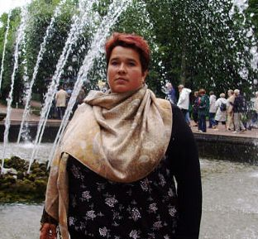
Министерство образования Республики Мордовия
        Портфолио
        Курочкиной Елены Васильевны,
воспитателя ОСП « Явасский
детский сад № 2
МБДОУ «Явасский детский сад
№ 1» комбинированного вида»

Slide 2
Общие сведения
Дата рождения: 15.12.1974
Образование: среднее специальное, в 1993 г. окончила «Темниковское медицинское училище» по специальности «Медицинская сестра»; в 2017 году прошла профессиональную переподготовку в ГБУ ДПО «Мордовский республиканский институт образования» по программе «Педагогика и методика дошкольного образования» с присвоением квалификации – воспитатель
Диплом о профессиональной переподготовке: № 4078
Стаж педагогической работы: 13 лет
Общий трудовой стаж: 27 лет
Наличие квалификационной категории: не имеет

Slide 3
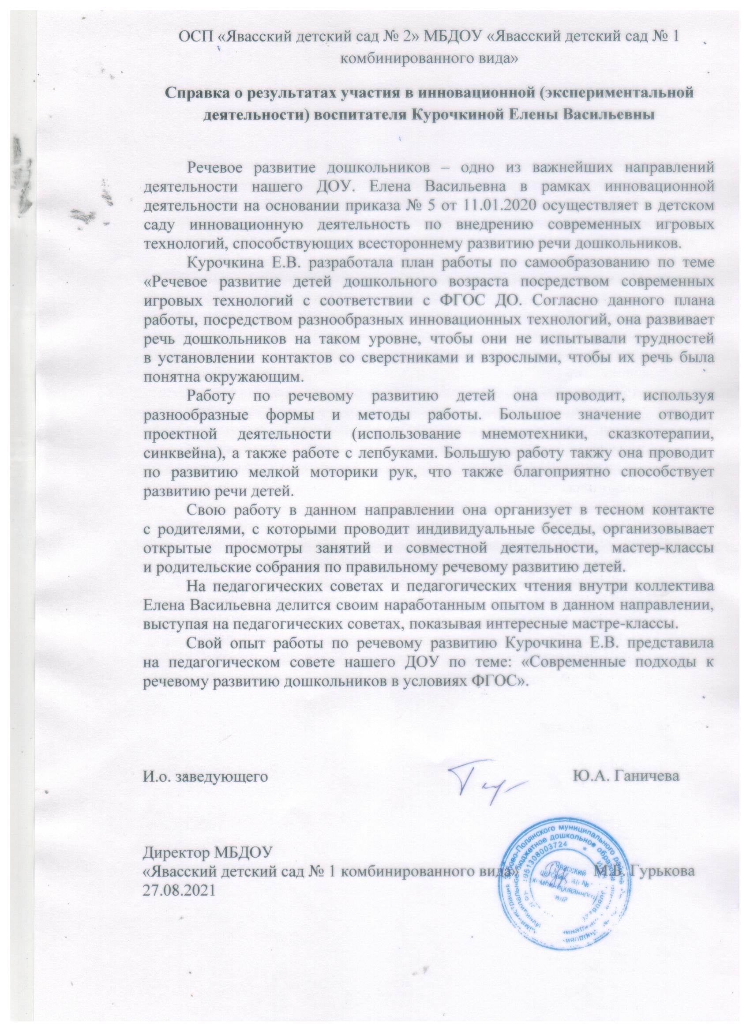
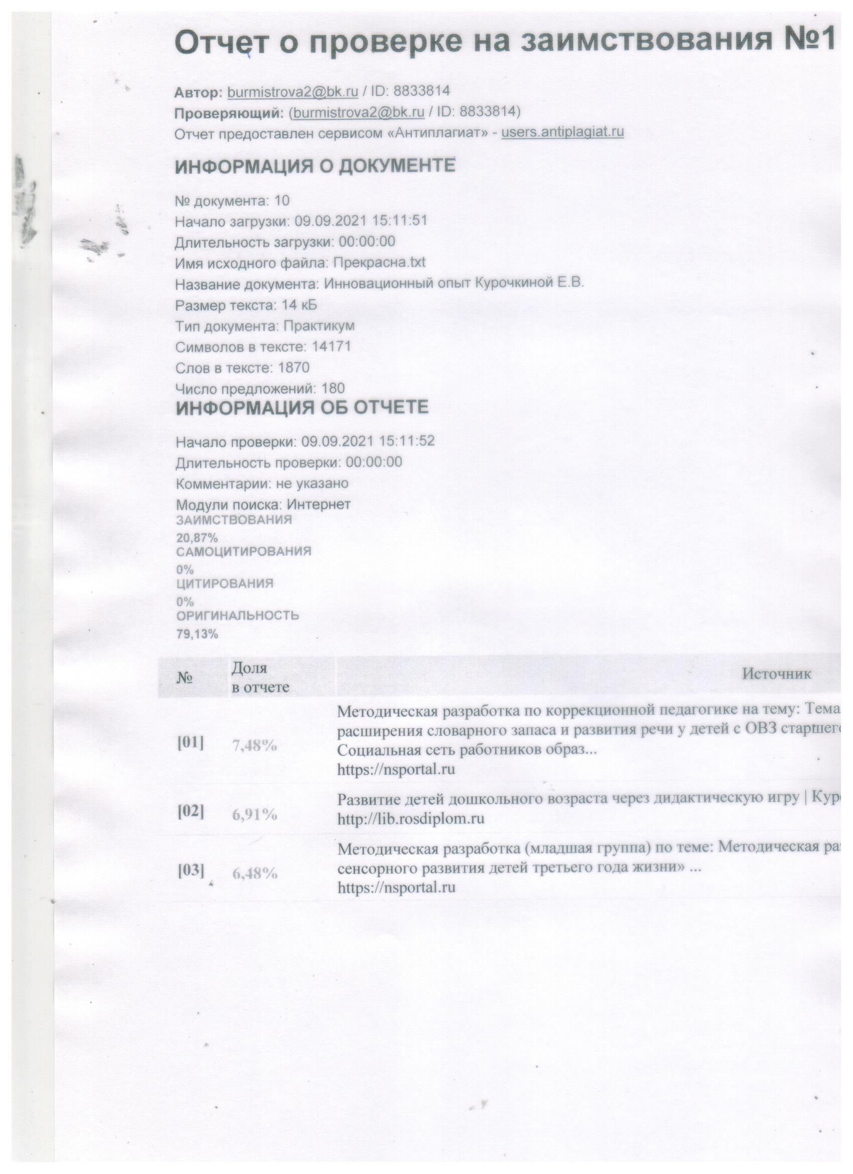
Участие в инновационной
(экспериментальной) деятельности

Slide 4
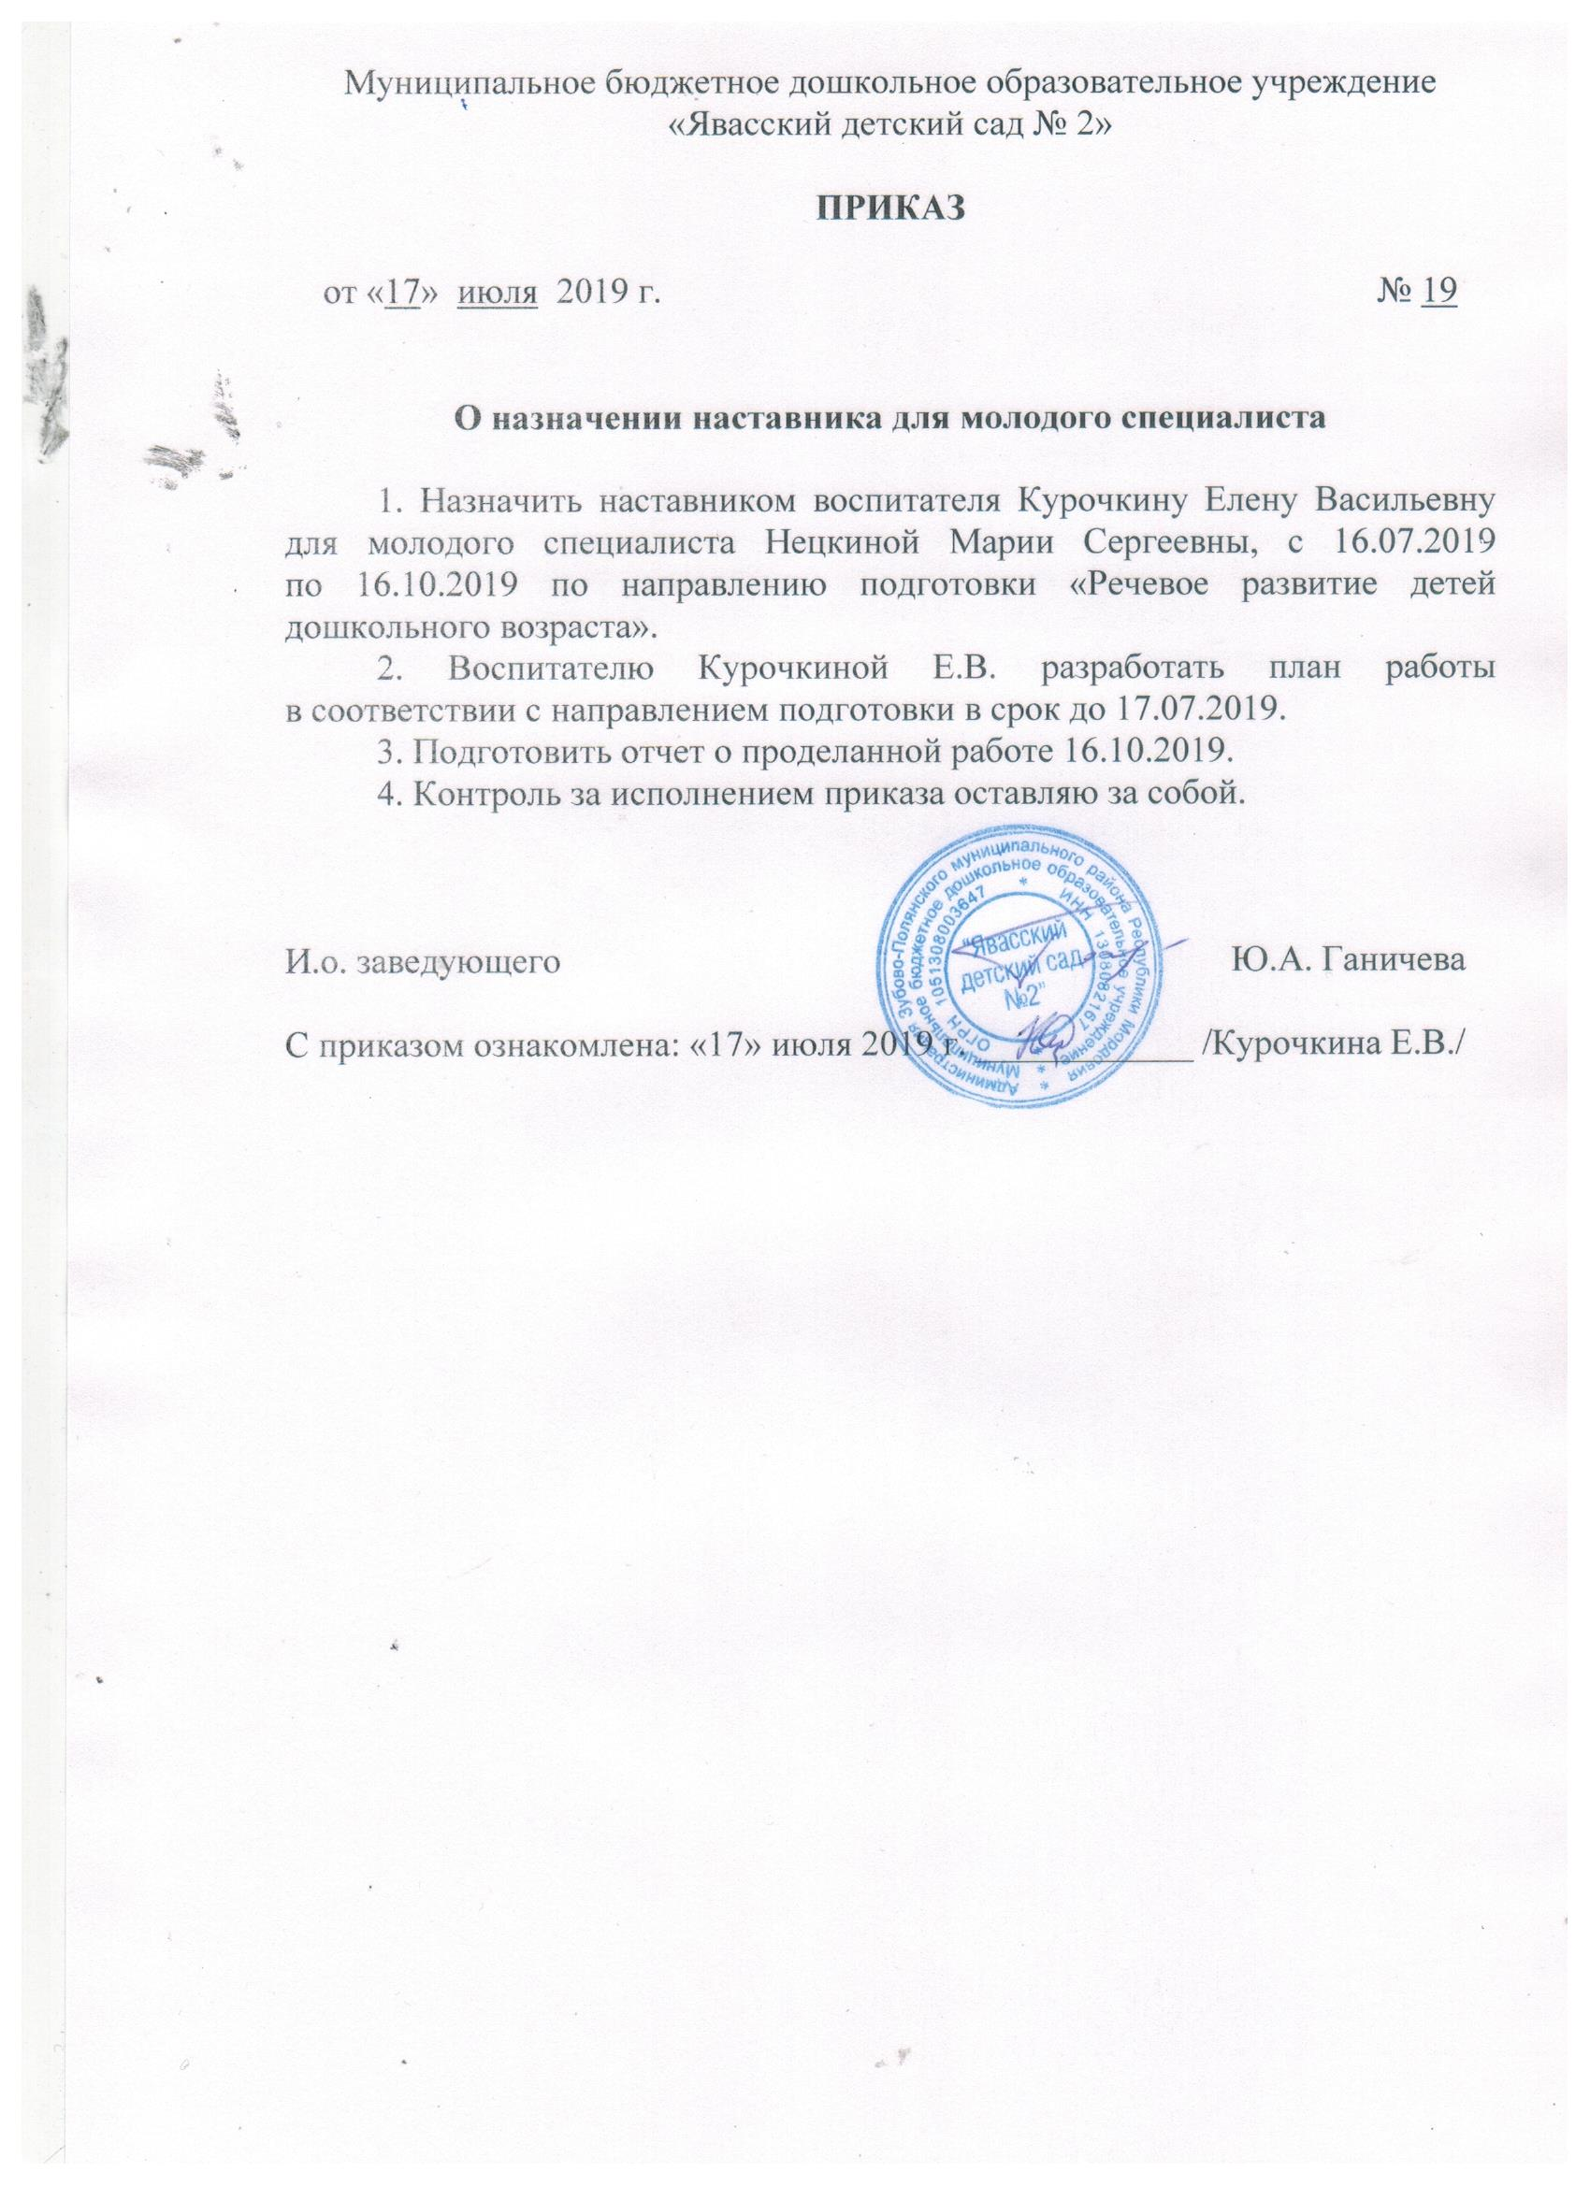
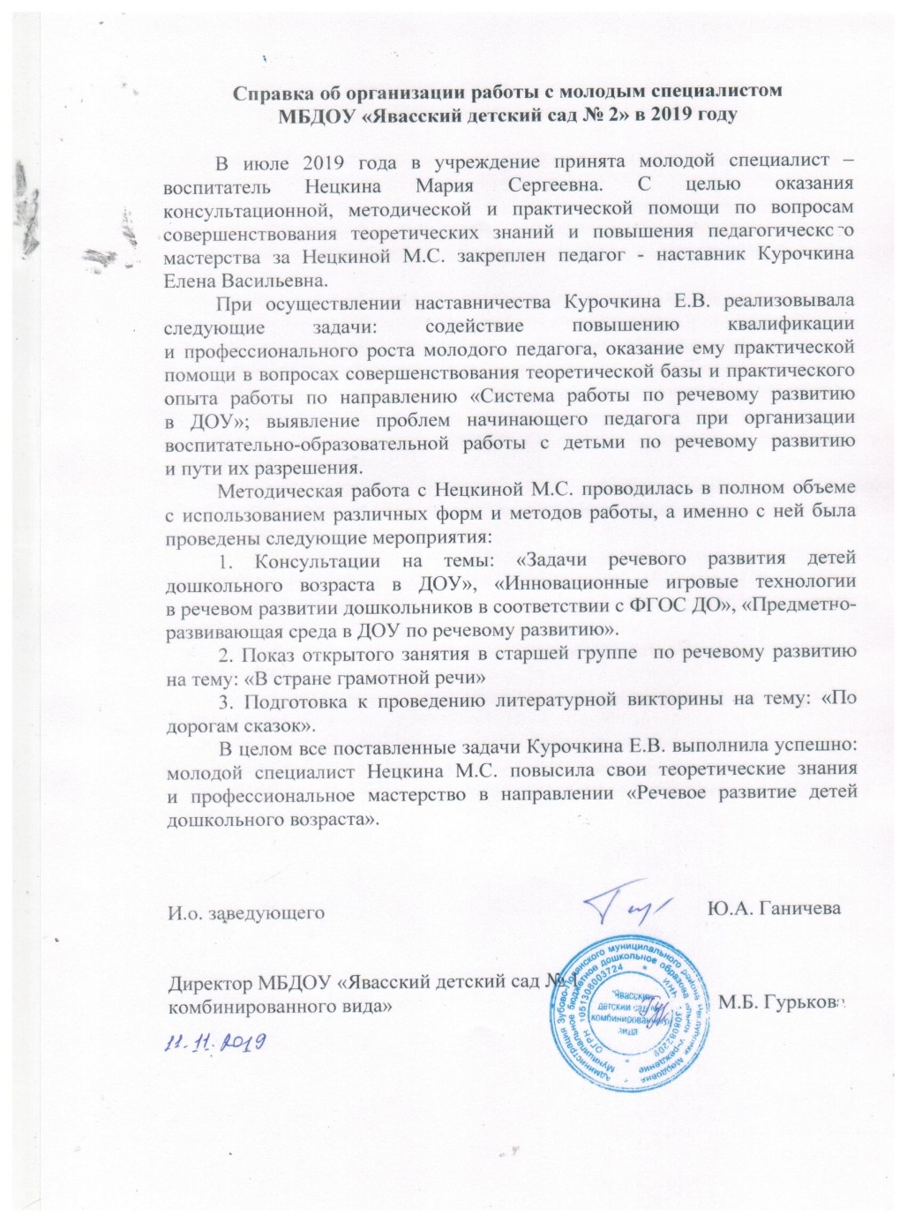
Наставничество

Slide 5
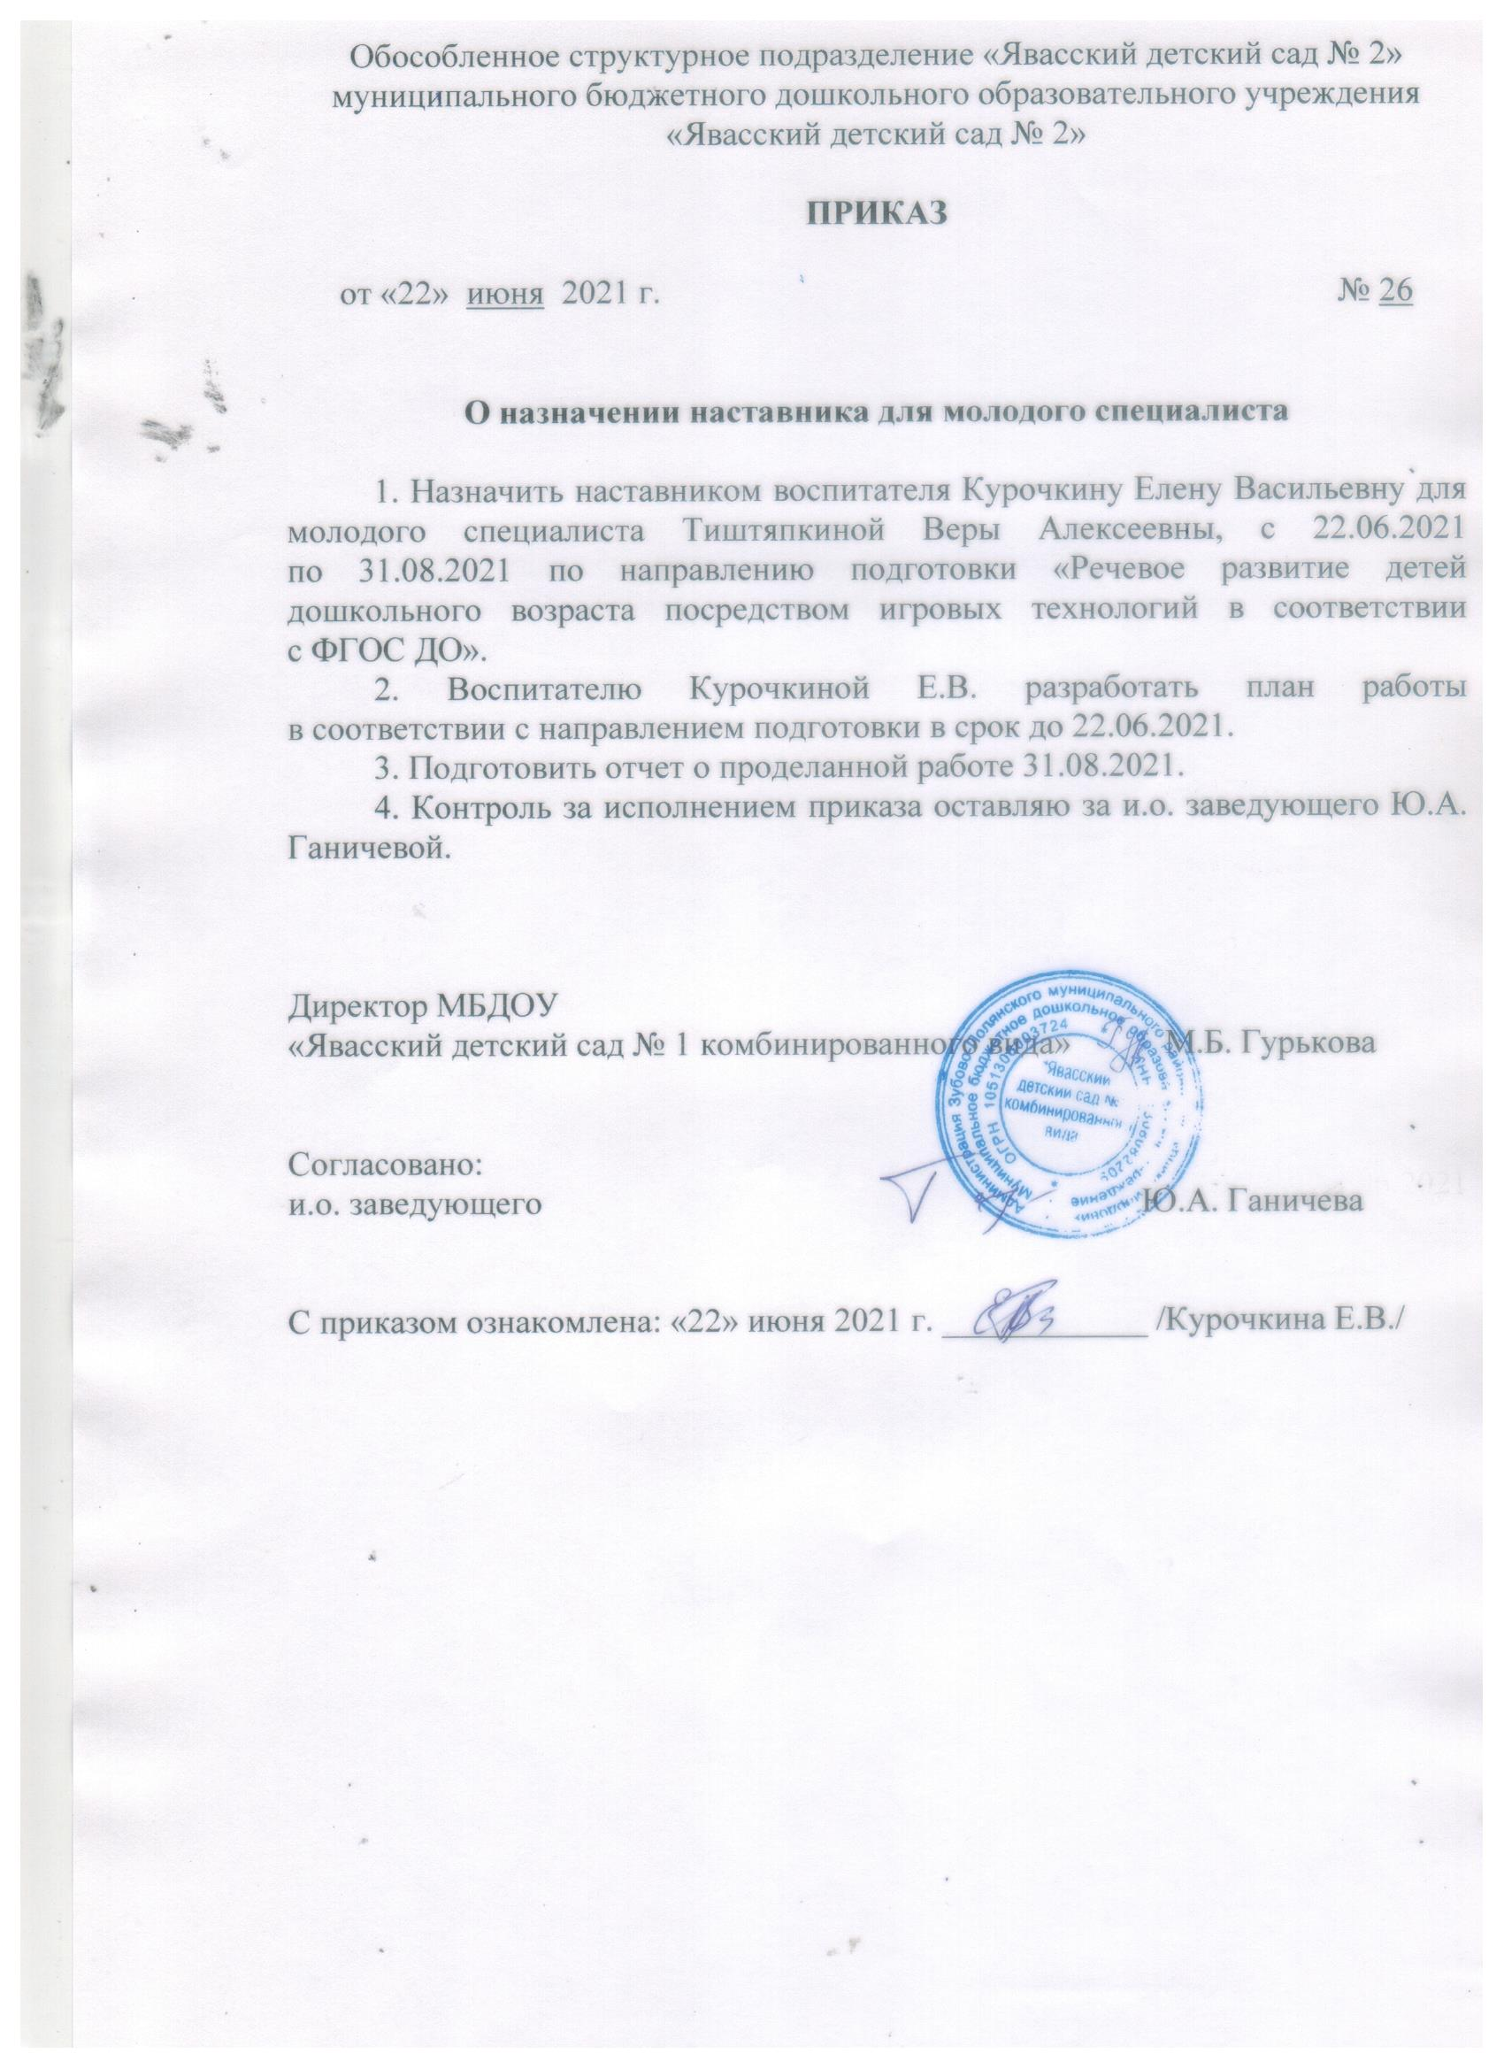
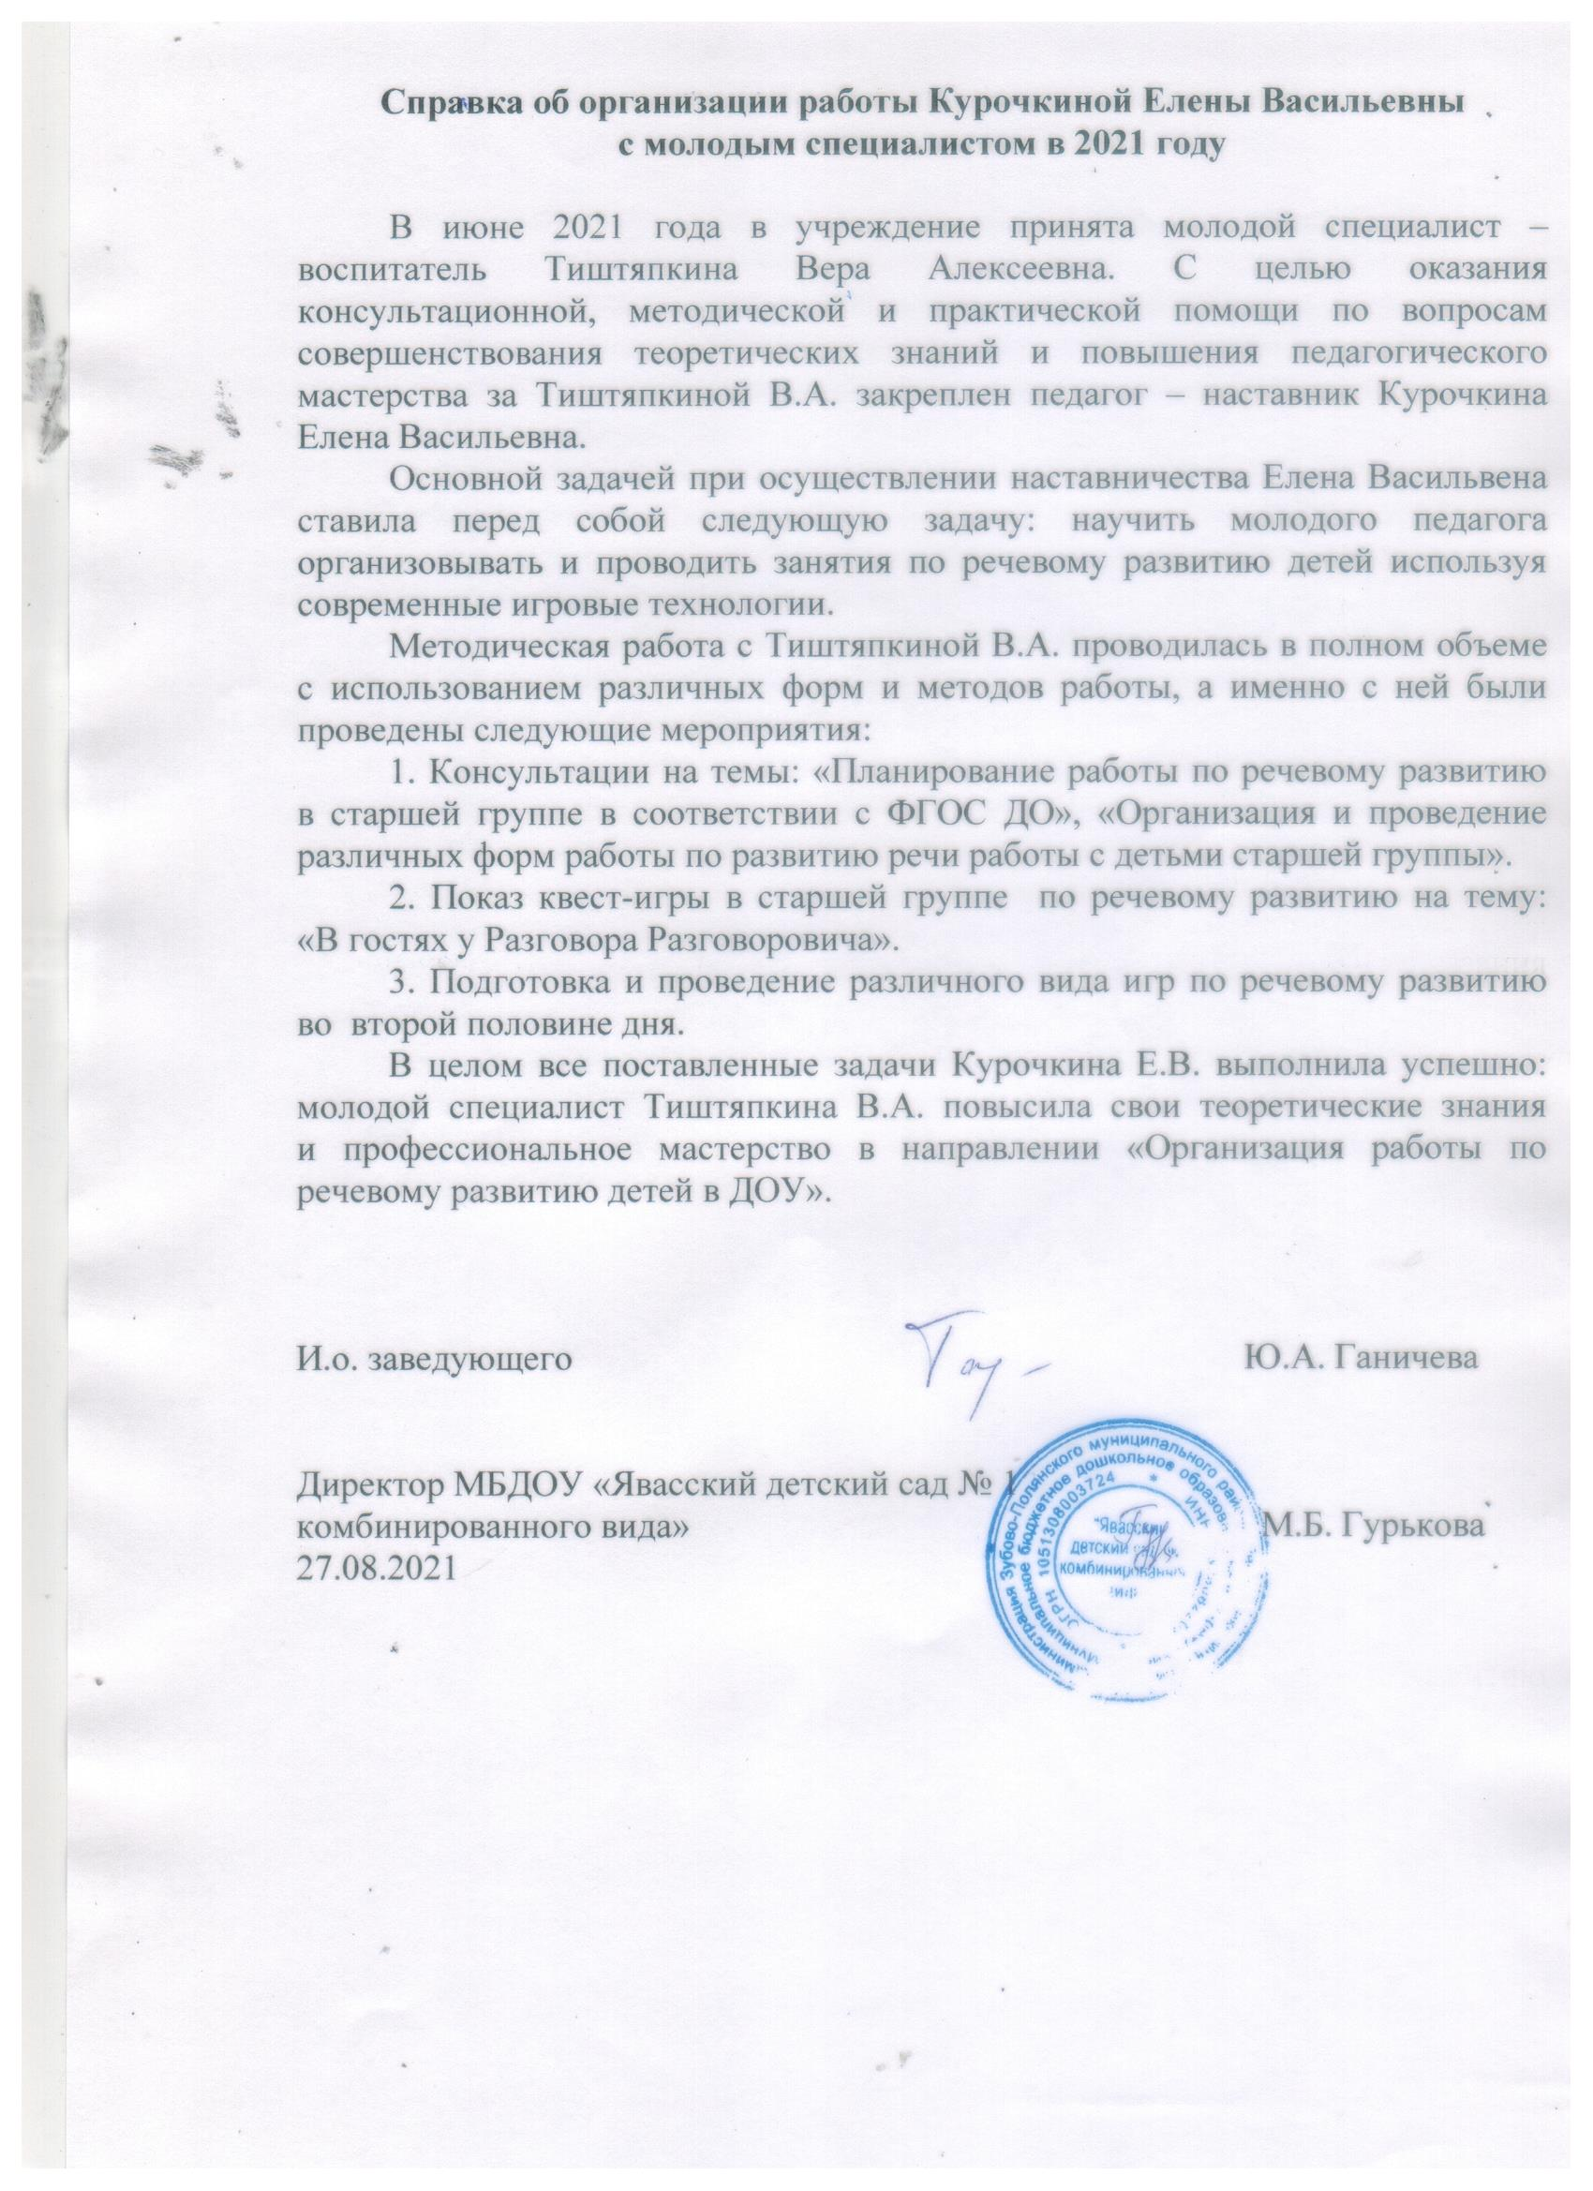

Slide 6
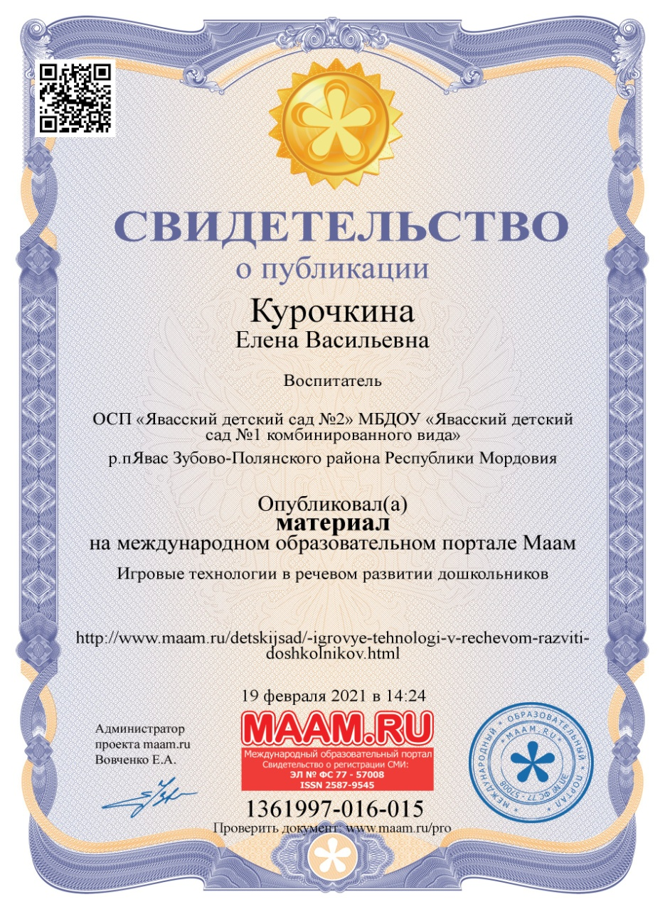
Наличие публикаций

Slide 7
Результаты участия воспитанников:
-конкурсах;
-выставках
-турнирах;
-соревнованиях;
-акциях;
-фестивалях.
Муниципальный уровень: 2
Республиканский:
Российский: 5

Slide 8
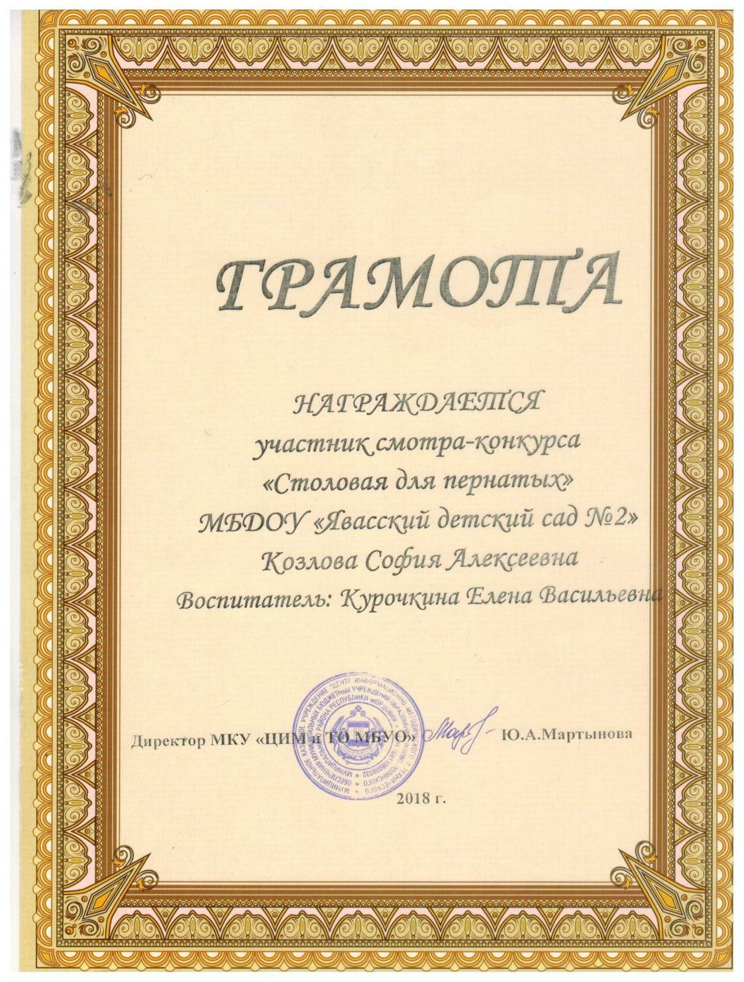


Slide 9




Slide 10


Slide 11
Наличие авторских программ, методических пособий

Slide 12
Выступления на заседаниях методических советов, научно-практических конференциях, педагогических чтениях, семинарах, секциях, форумах, радиопередачах (очно)
Уровень образовательной организации - 8
Муниципальный уровень: 1
Республиканский:
Российский:

Slide 13
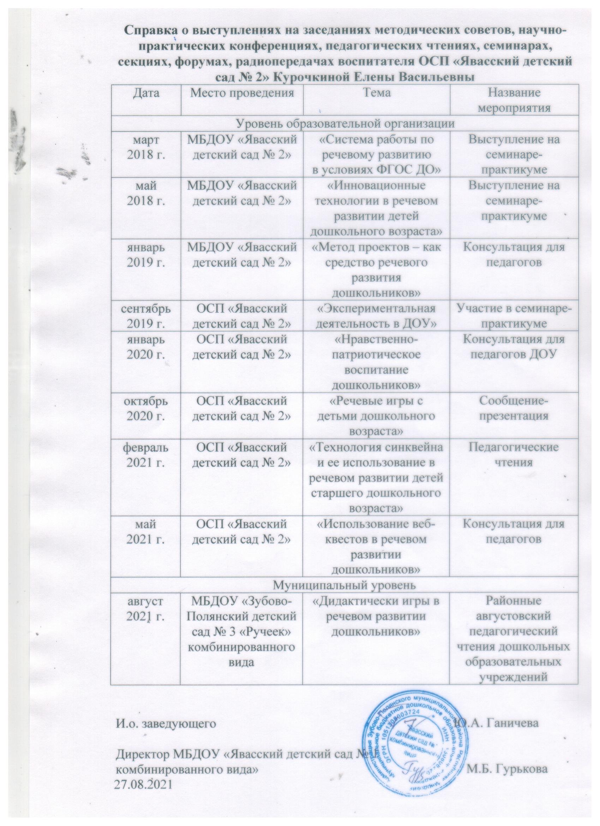
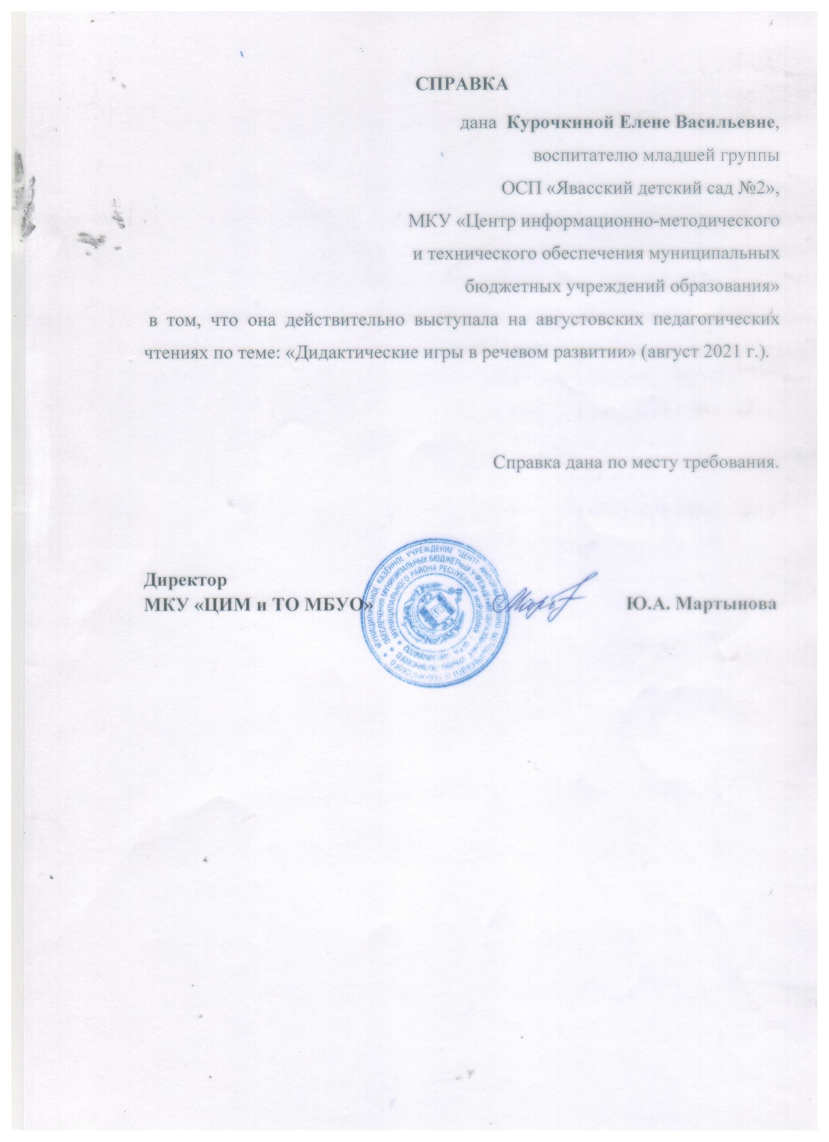

Slide 14
Проведение открытых занятий, мастер-классов, мероприятий
Уровень образовательной организации: 9
Муниципальный уровень:
Республиканский:1
Российский:

Slide 15
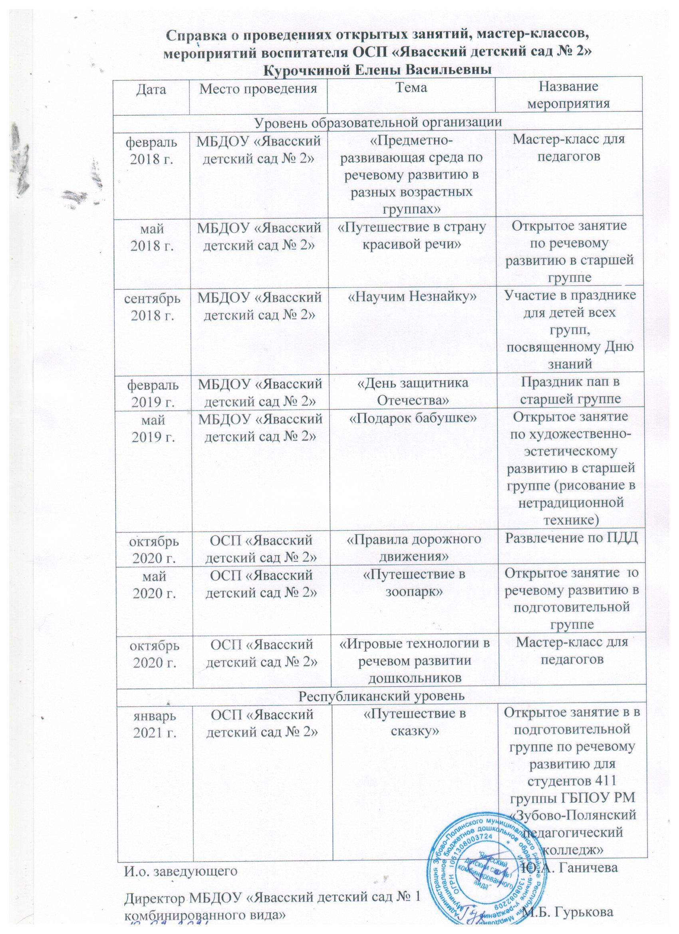
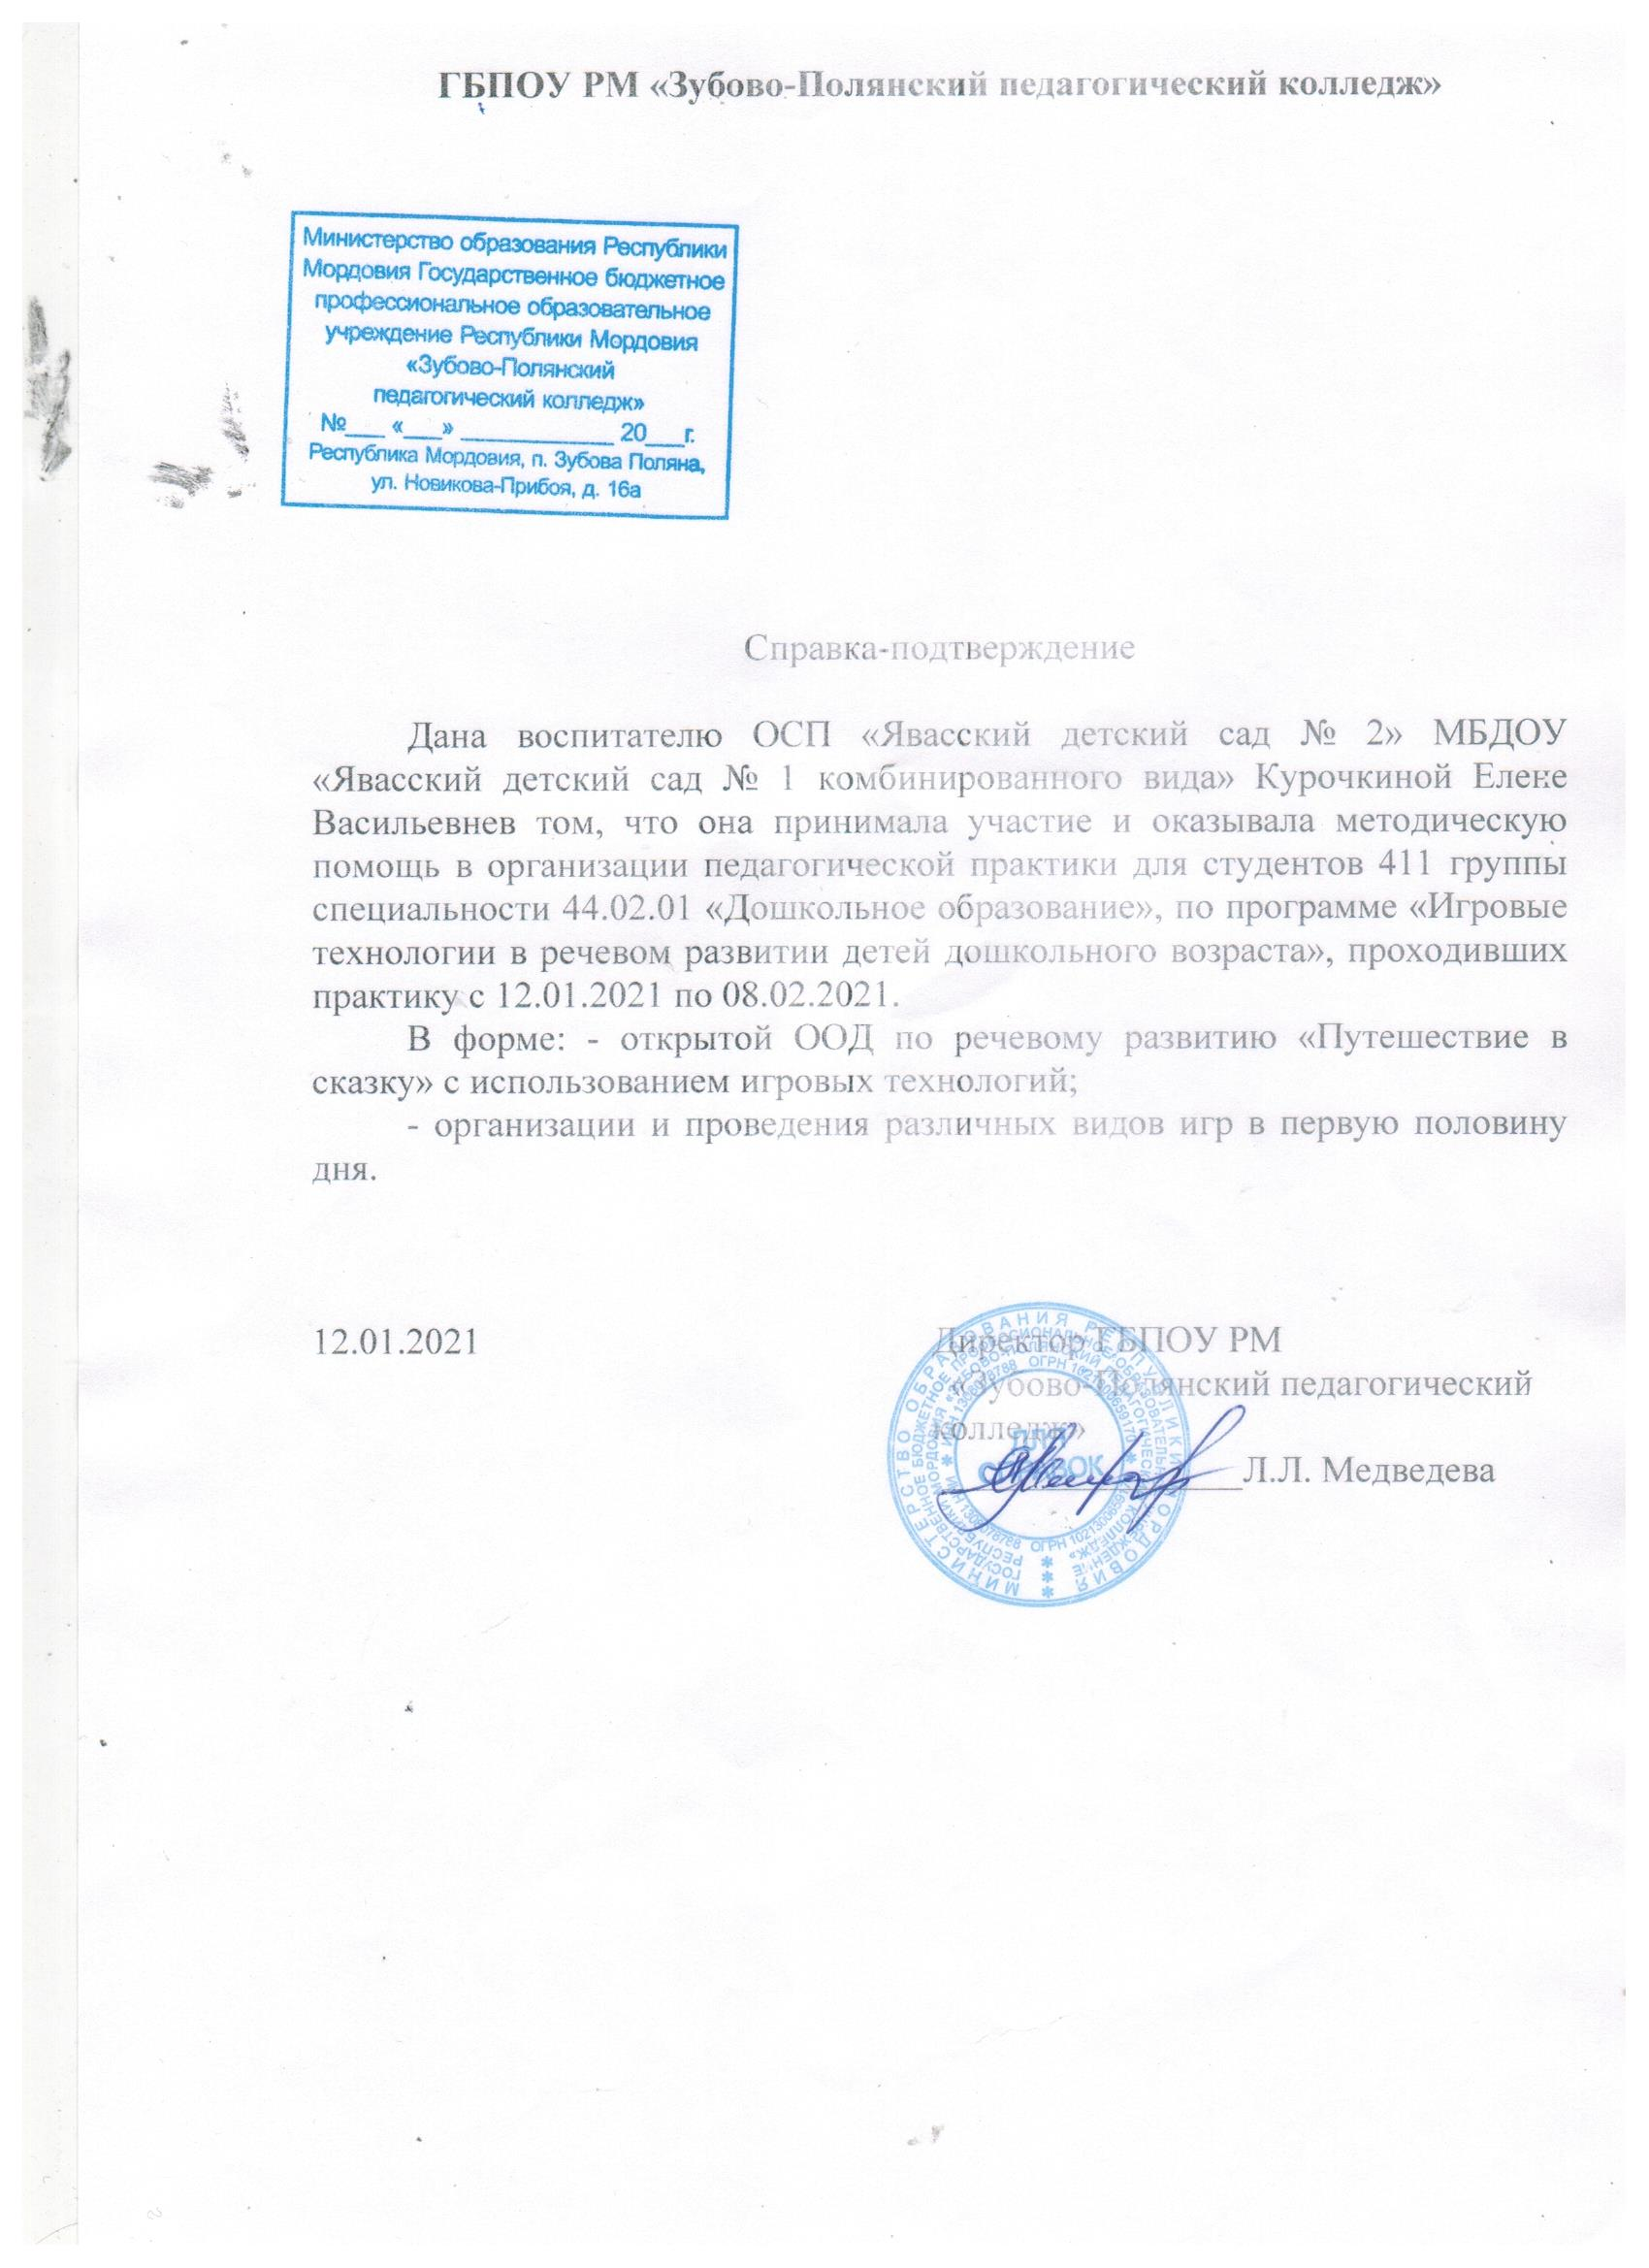

Slide 16
Экспертная деятельность

Slide 17
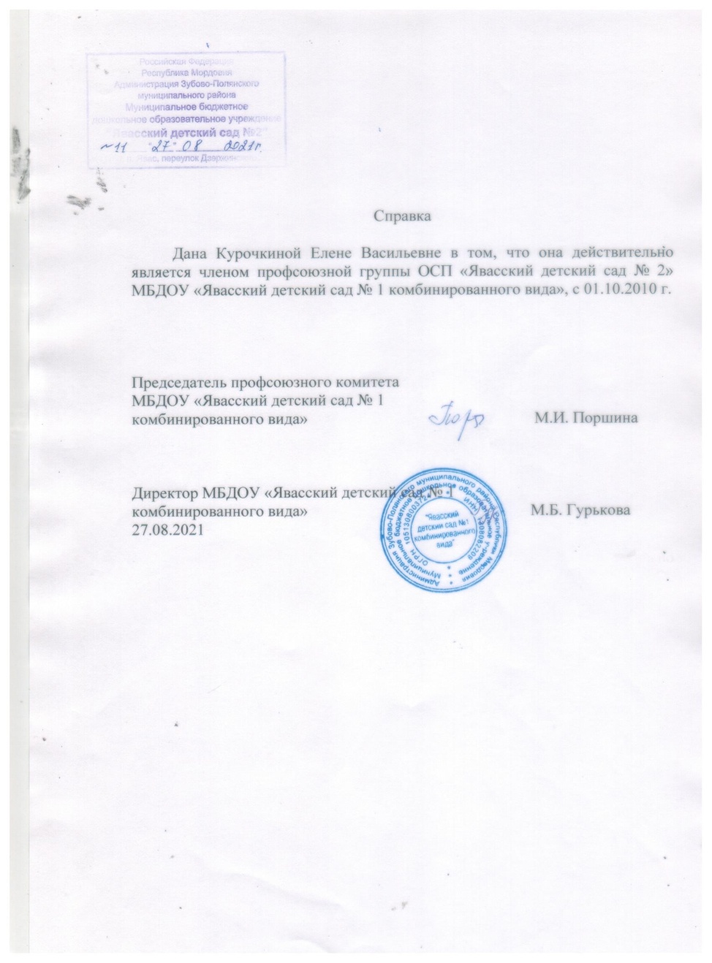
Общественно-педагогическая активность педагога: участие в комиссиях, педагогических сообществах, в жюри конкурсов

Slide 18
Позитивные результаты работы с воспитанниками:
-наличие системы воспитательной работы;
Наличие качественно, эстетически оформленной
текущей документации;
-организация индивидуального подхода;
-снижение простудной заболеваемости воспитанников;
-отлаженная система взаимодействия с родителями;
-реализация здоровье-сберегающих технологий
в воспитательном процессе;
-духовно-нравственное воспитание и народные традиции.

Slide 19
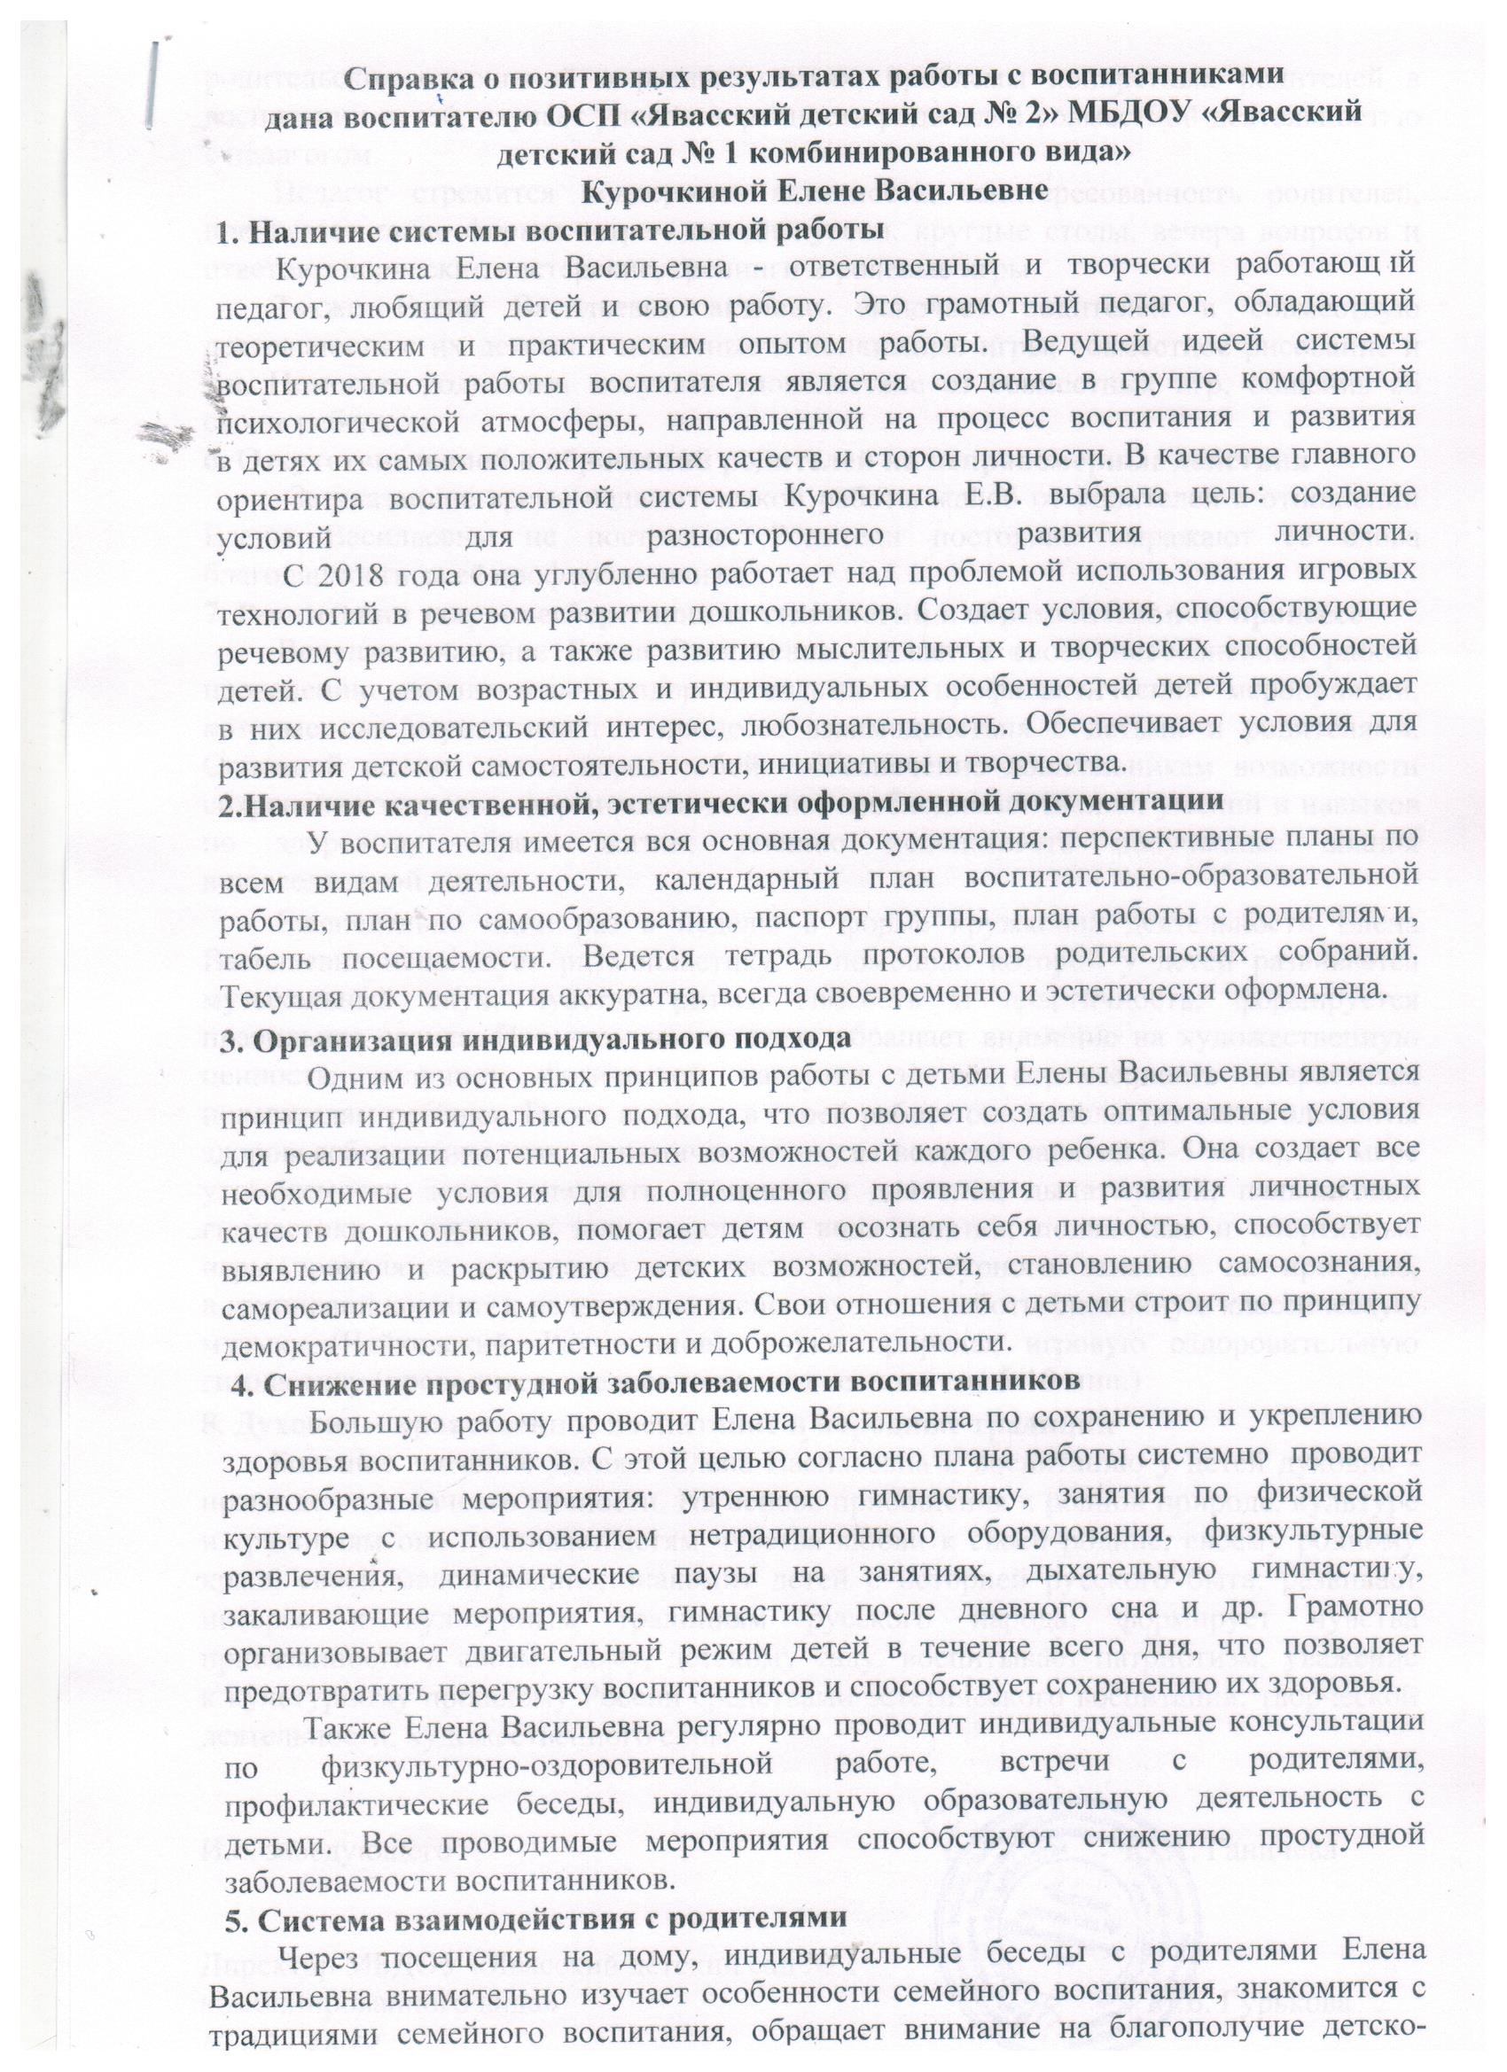
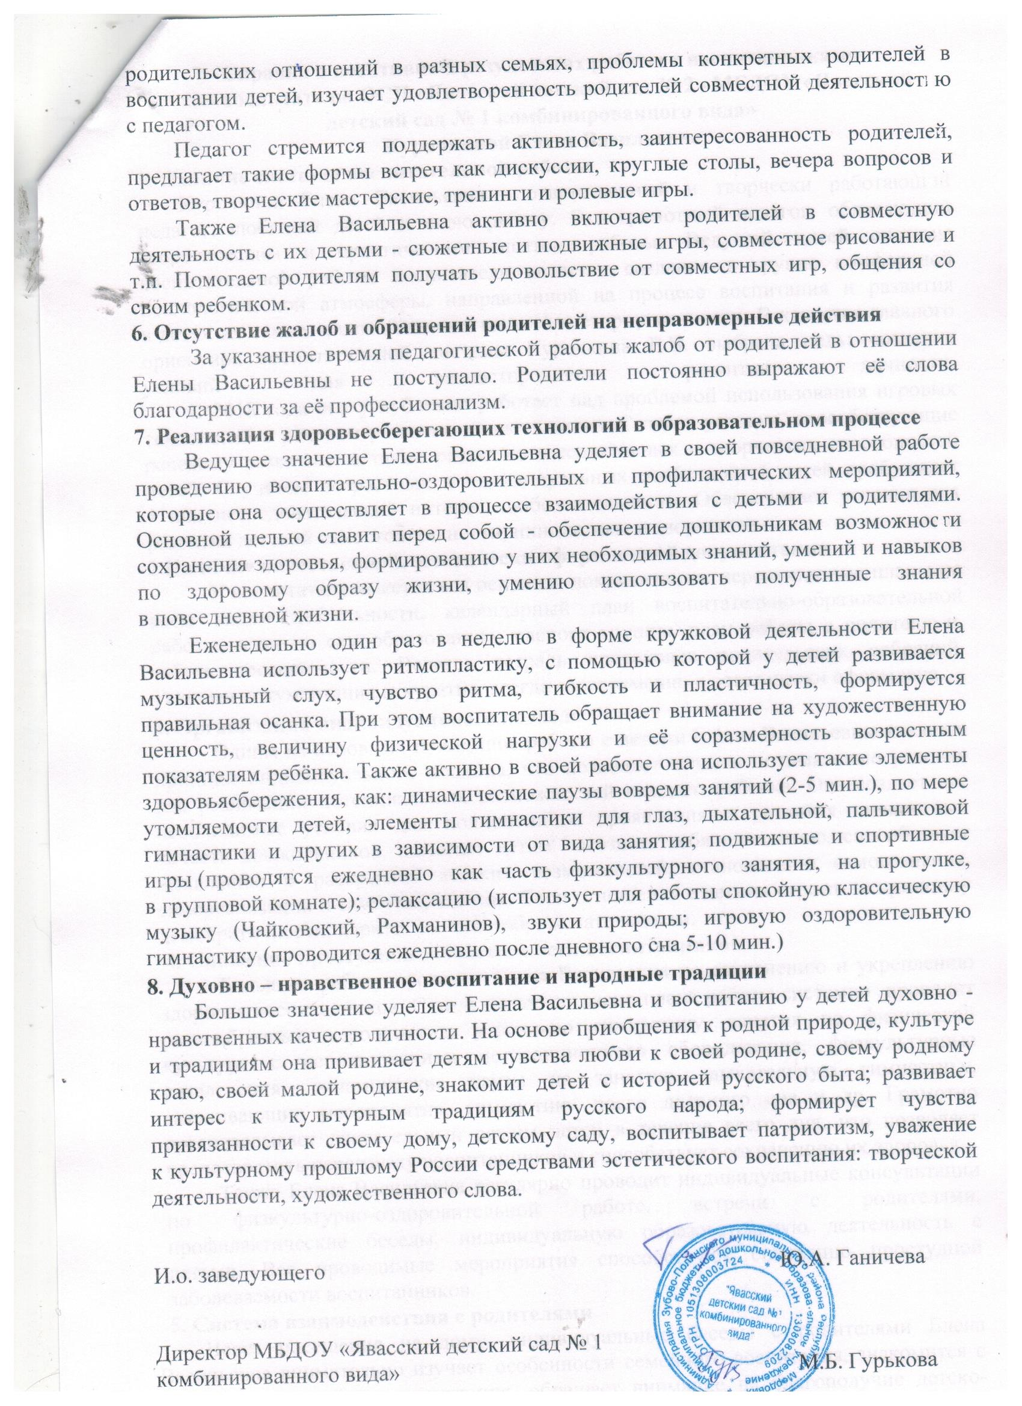

Slide 20
Качество взаимодействия с родителями:
-систематическое проведение родительских собраний;
-проведение круглых столов, консультаций в
нетрадиционной форме
(педагогическое просвещение родителей);
-проведение экскурсий, образовательных путешествий
с детьми;
-проведение совместных конкурсов, выставок;
организация родителей на субботниках, благоустройстве
участков;
создание развивающей среды группы

Slide 21
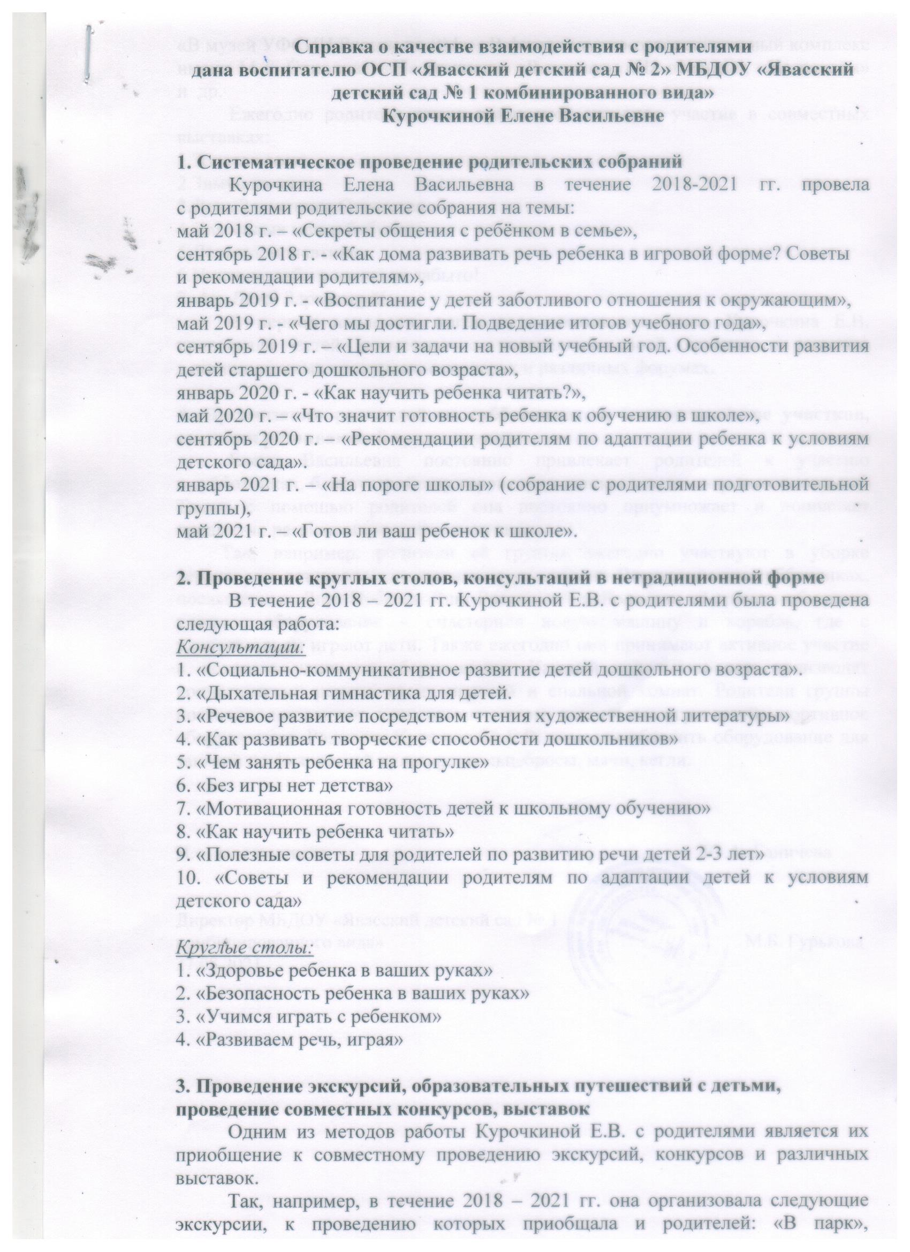
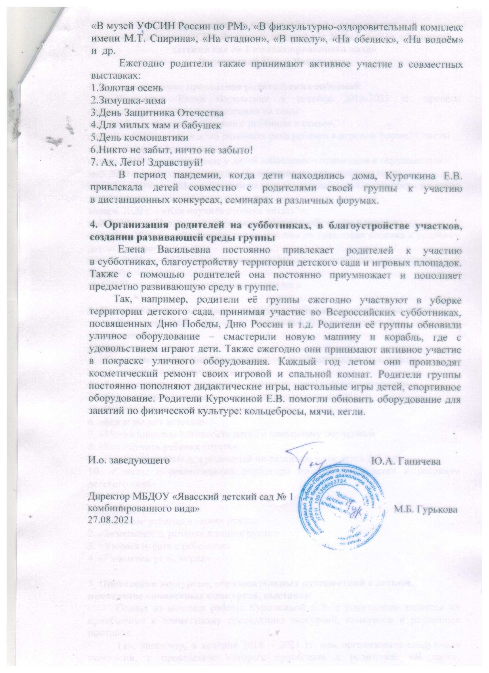

Slide 22
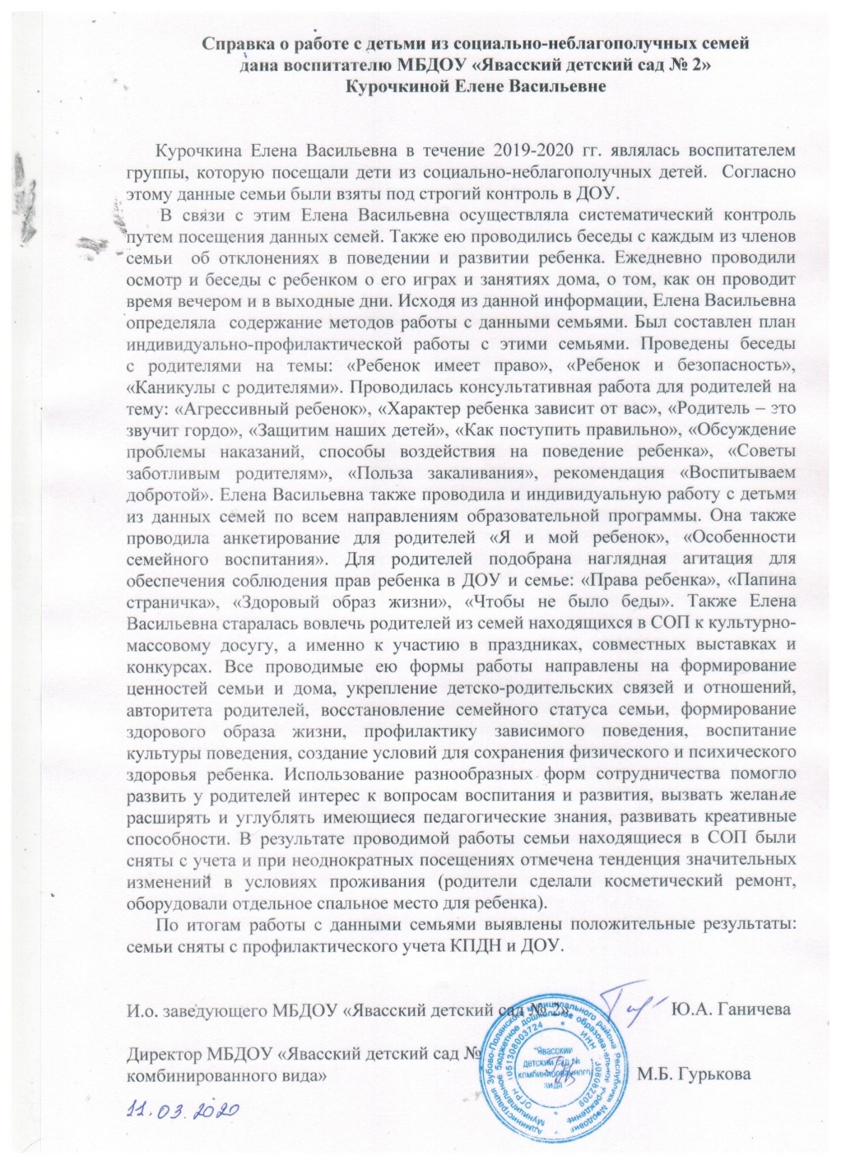
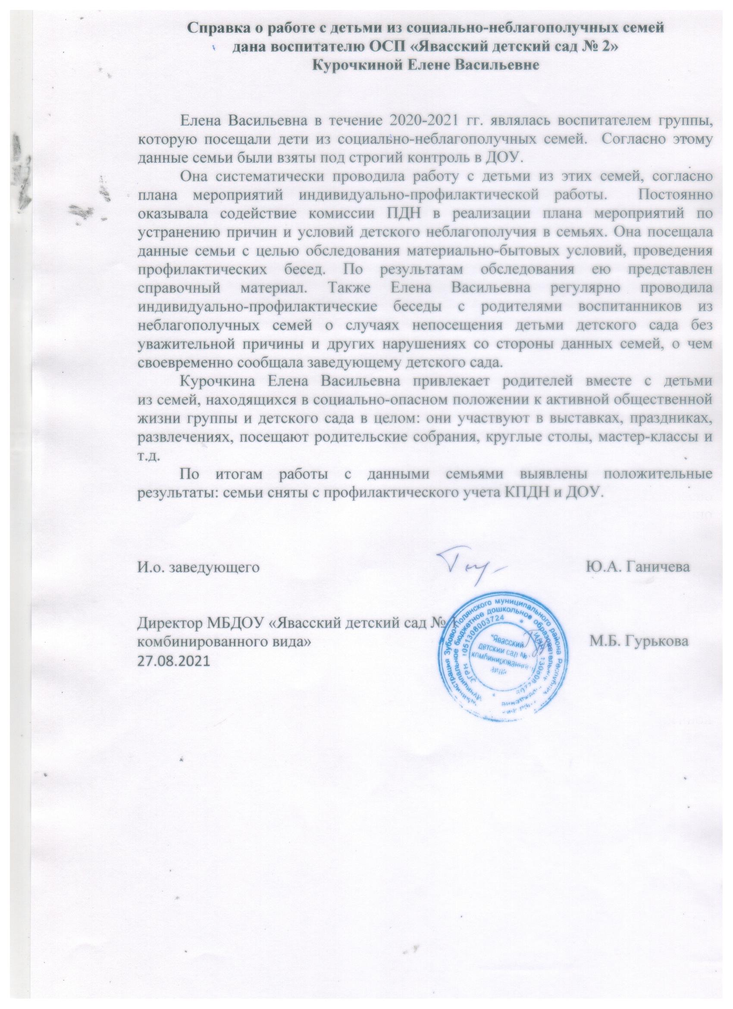
Работа с детьми из социально неблагополучных семей

Slide 23
Участие педагога в профессиональных конкурсах
Муниципальный уровень:
Республиканский уровень:
Российский уровень:2
Международный:1

Slide 24
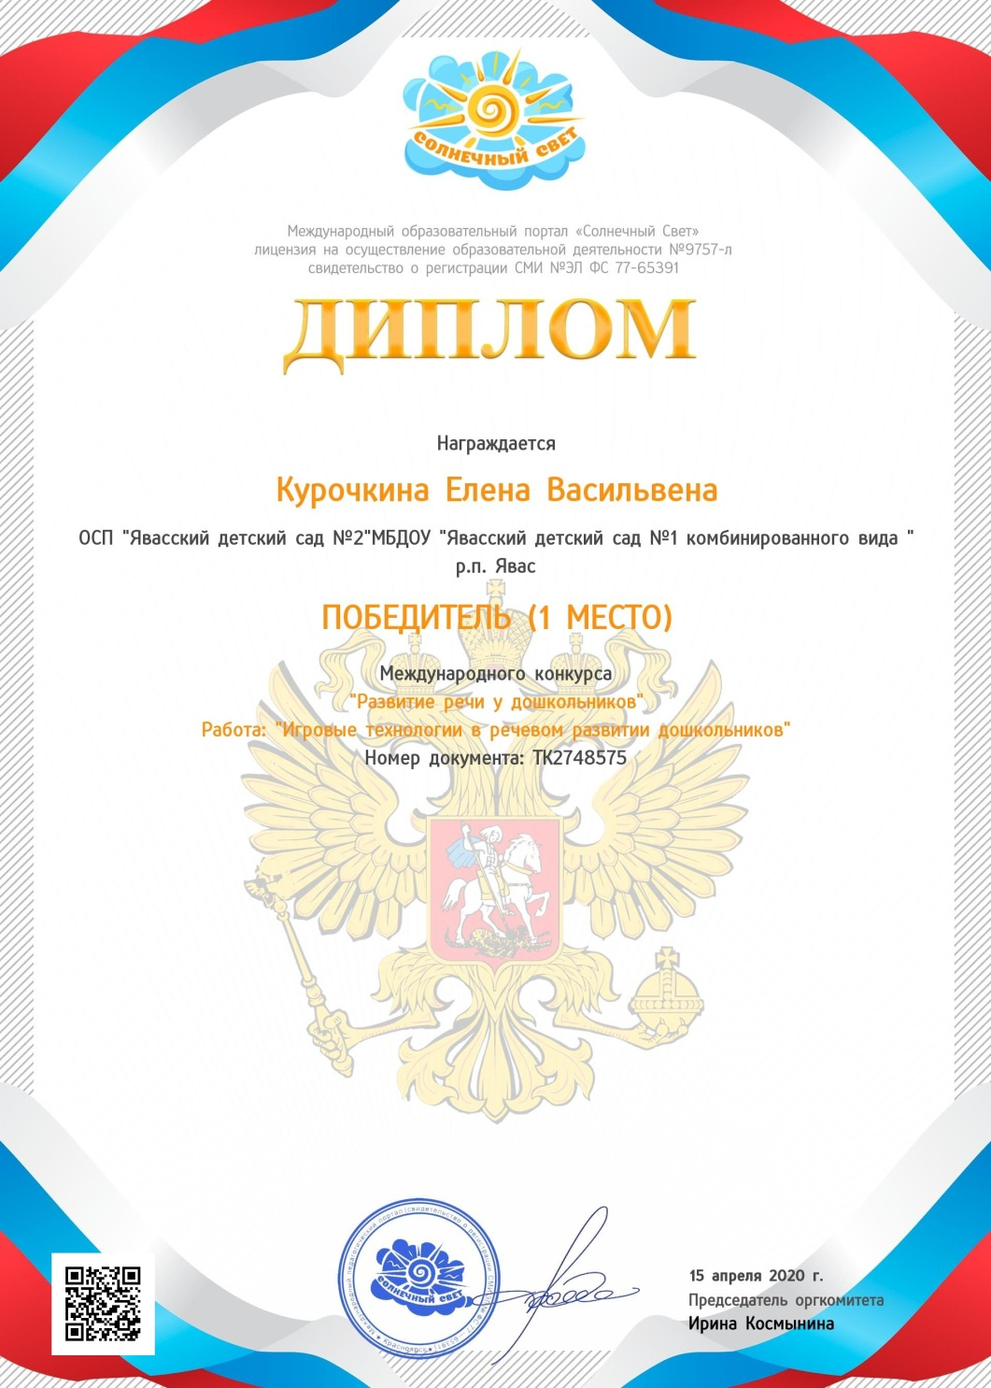
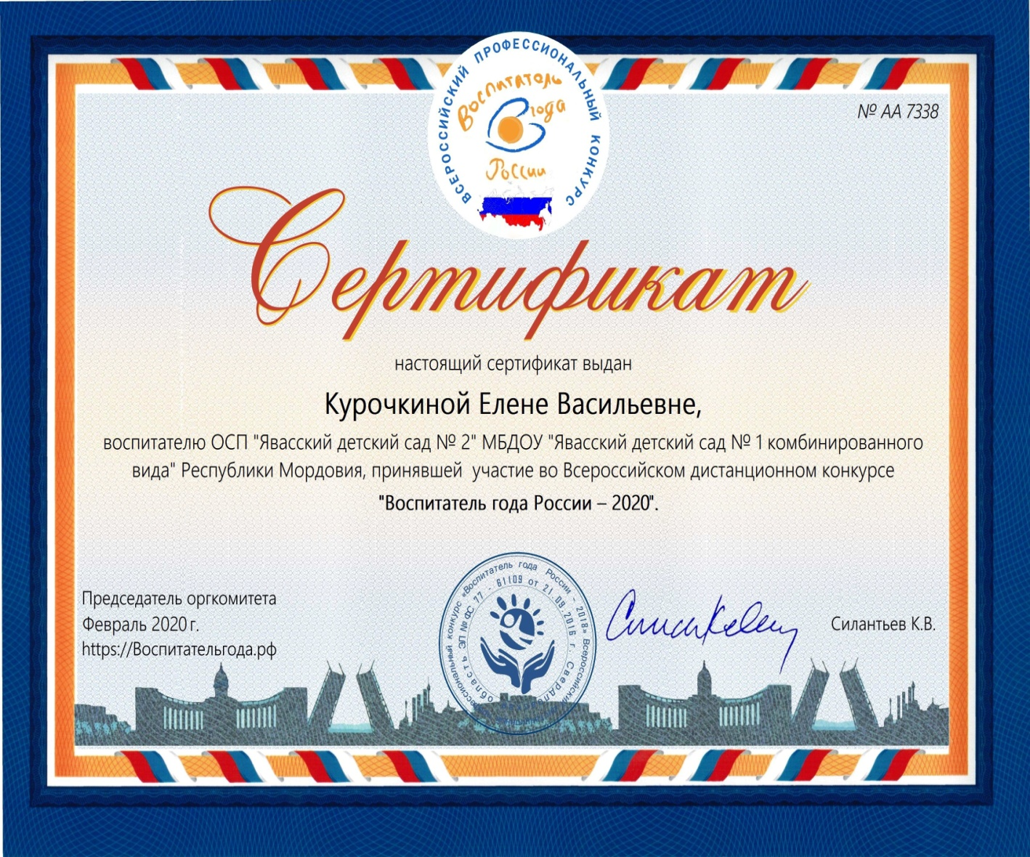

Slide 25
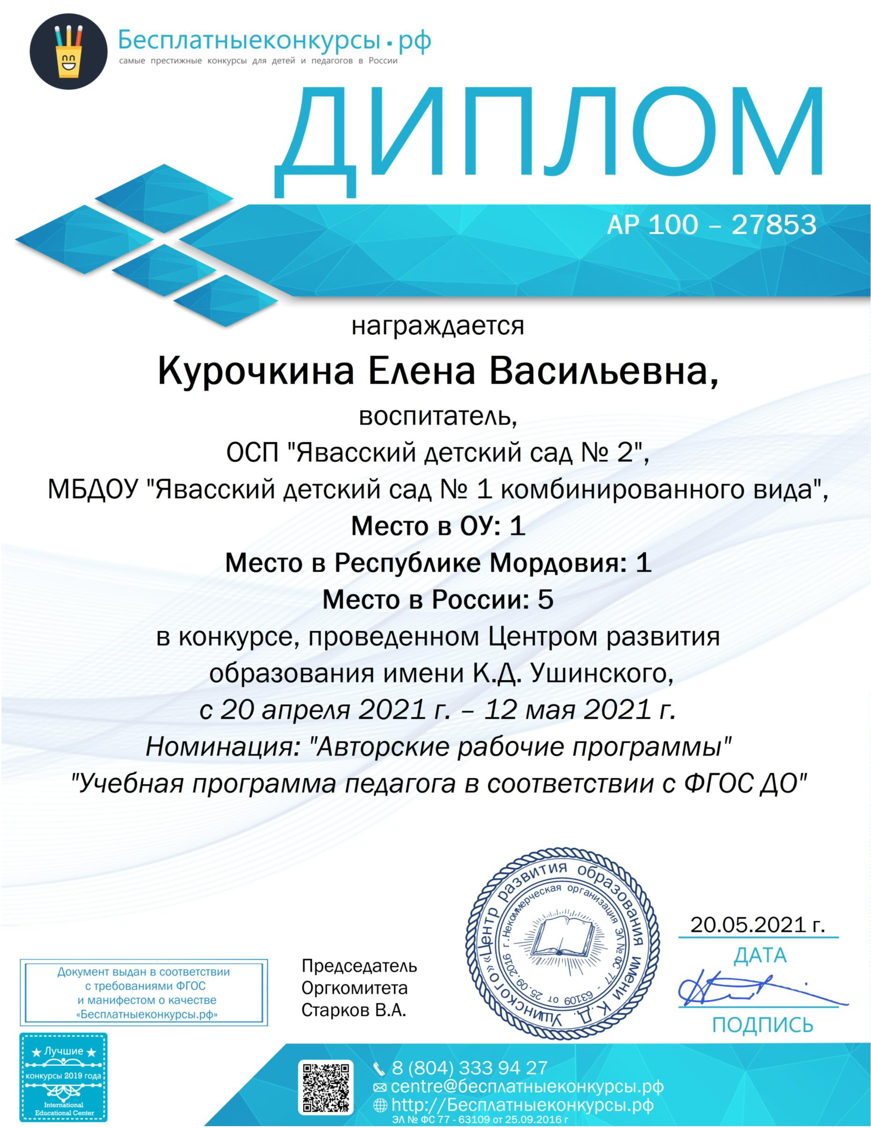

Slide 26
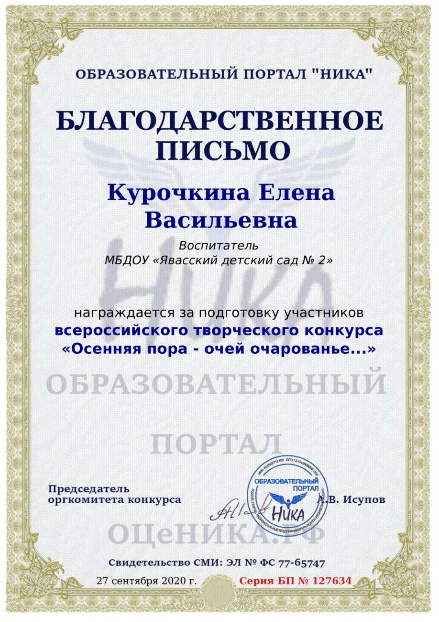
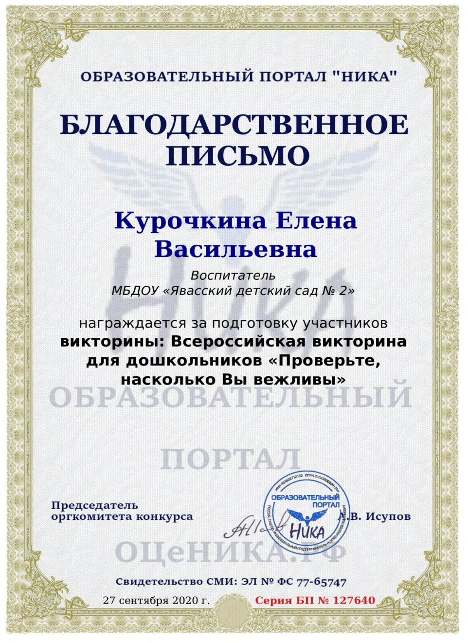

Награды и поощрения

Slide 27
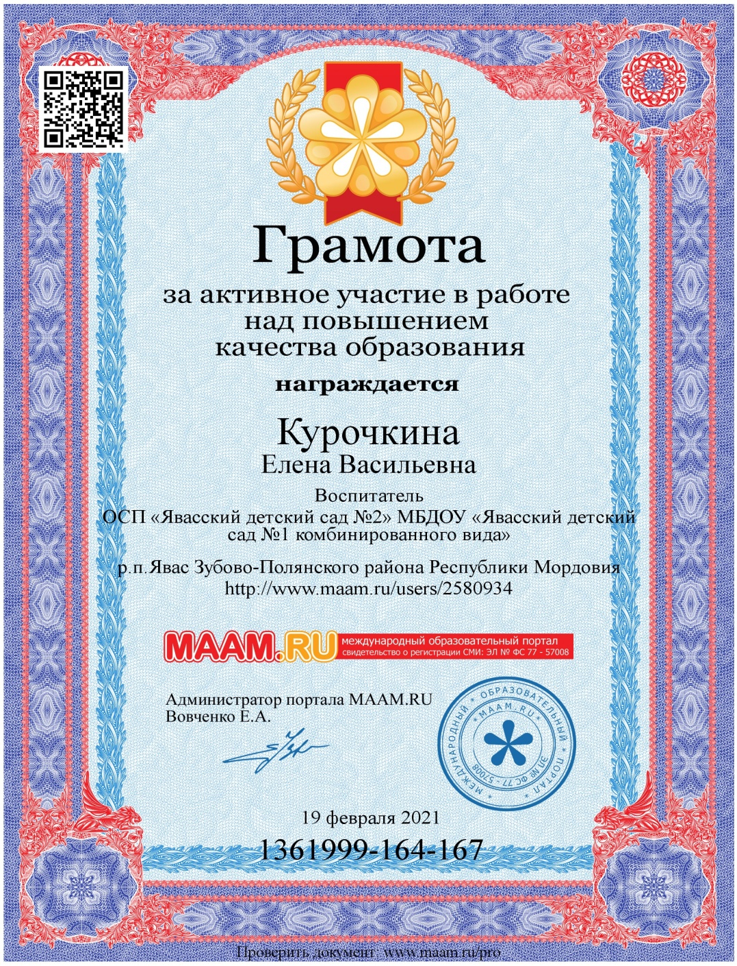


Slide 28
